Slide 1
Tipos de respuesta Plazos de respuesta Temática

Slide 2
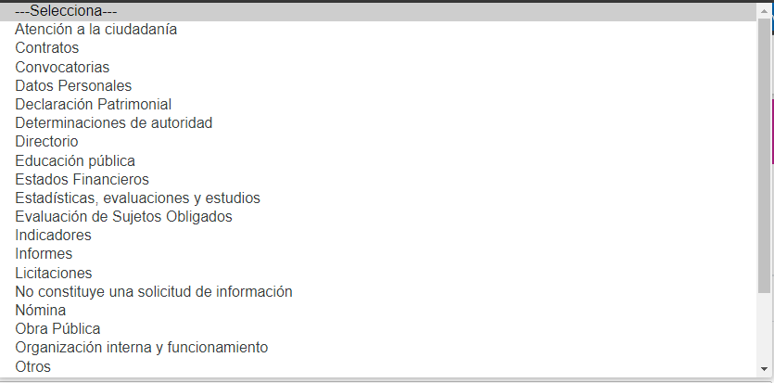
Temática de solicitudes
Antes de dar respuesta a una solicitud o turnársela para su atención a alguna unidad administrativa, la Unidad de Transparencia clasificará temáticamente su contenido.

Slide 3
Respuestas disponibles Acceso a la Información
Ley de Transparencia y Acceso a la Información Pública del Estado de Oaxaca
Documenta la respuesta en medio electrónico
Documenta la respuesta de información pública de oficio
Notificación de prevención
Información disponible con costo
Documenta la respuesta de solicitud improcedente
Notificación de trámite o procedimiento específico
Documenta la respuesta de no competencia
Documenta la respuesta de información inexistente
Documenta la respuesta de información reservada
Documenta la respuesta de información confidencial
Notificación de ampliación del plazo de respuesta
Comité de Transparencia

Slide 4
Plazos de respuesta - DAI
Tipo de Respuesta | Plazo (días hábiles)
Respuesta en medio electrónico | 10
Información pública de oficio | 5
Prevención | 5 días para que responda el solicitante / El plazo se reinicia una vez que se desahogué la prevención
Información disponible con costo | 3 días para seleccionar medio de entrega (UT)
 | 30 días para realizar el pago (Solicitante)
 | Una vez cubierto el pago de derechos la UT cuenta con 5 días para poner a disposición la información
Solicitud improcedente | 10
Trámite o procedimiento en especifico | 10
No competencia | 3
Información confidencial | 10
Información inexistente | 10
Información reservada | 10
Prórroga | 2 días para notificar / Agrega 5 días más al plazo de 10 días

Slide 5
Respuestas disponibles Datos Personales
Ley de Protección Datos Personales en Posesión de Sujetos obligados del Estado de Oaxaca
Notificación de disponibilidad de respuesta de derechos
Notificación de prevención ARCOP
Notificación de información disponible con costo ARCOP
Documenta la respuesta de solicitud improcedente ARCOP
Notificación de trámite o procedimiento específico ARCOP
Documenta la respuesta de no competencia ARCOP
Notificación de ampliación del plazo de respuesta ARCOP
Documenta la respuesta de información inexistente
Comité de Transparencia

Slide 6
Plazos de respuesta - DP
Tipo de Respuesta | Plazo (días hábiles)
Disponibilidad de respuesta de derechos | 20
Prevención | 5 días para que responda el solicitante / El plazo se reinicia una vez que se desahogué la prevención
Información disponible con costo | 3 días para seleccionar medio de entrega (UT)
 | 30 días para realizar el pago (Solicitante)
 | Una vez cubierto el pago de derechos la UT cuenta con 5 días para poner a disposición la información
Solicitud improcedente | 20
Trámite o procedimiento en especifico | 5
No competencia | 3
Información inexistente | 20
Prórroga | Agrega 10 días más al plazo normal de atención de 20 días

